Slide 1

07
프로그램 언어[파이썬]
7. 리스트 이해하기
CODING SOFTWARE CREATIVE EDUCATION CENTER

Slide 2
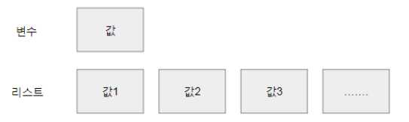
1
리스트
리스트
- 하나의 저장 공간에 여러 개의 값을 저장
변수 : 변수 값 한 개 저장
리스트 : 하나의 리스트에 여러 개의 값 저장

Slide 3
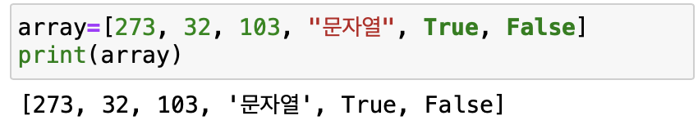
1
리스트
리스트 (list)
여러 가지 자료를 저장할 수 있는 자료
자료들을 모아서 사용할 수 있게 해 줌
대괄호 [] 내부에 자료들 넣어 선언

Slide 4

1
리스트
요소 (element)
리스트의 대괄호 내부에 넣는 자료
리스트 내부의 요소 각각 사용하려면 리스트 이름 바로 뒤에 대괄호 입력 후 자료의 위치 나타내는 숫자 입력
인덱스 (index)

Slide 5
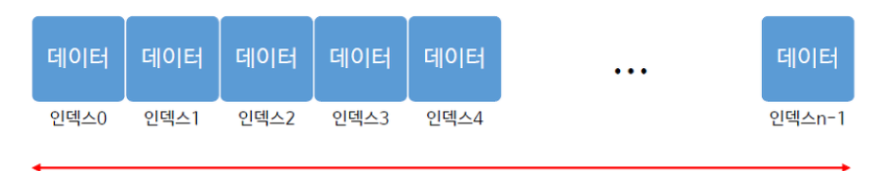
1
리스트
리스트의 길이
length를 줄여서 len : len(list_a) -> 6
리스트의 인덱스
인덱스는 0부터 시작
인덱스 마지막 번호 : len(list_a)-1 -> 5
길이 : len()

Slide 6
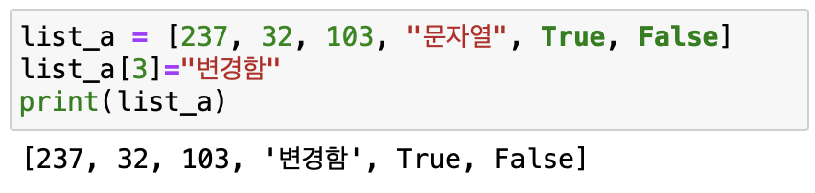
1
리스트의 요소 변경
요소 변경
list_a[인덱스] = 변경값

Slide 7
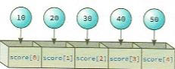
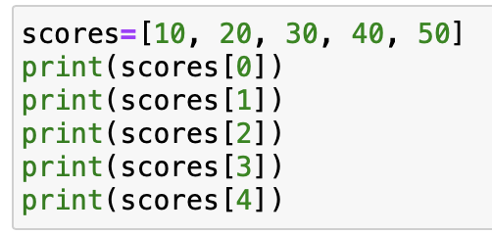
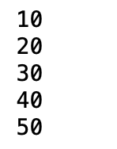
1
리스트 생성 및 초기화
리스트 scores에 [ 10, 20, 30, 40, 50 ] 저장하고 출력하기
실행 결과

Slide 8
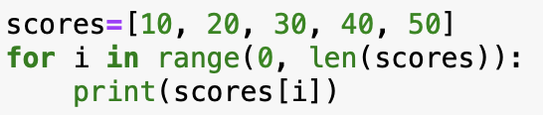
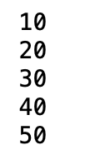
1
리스트 생성 및 초기화
리스트 scores 에 [10, 20, 30, 40, 50 ] 저장하고 출력하기
실행 결과

Slide 9
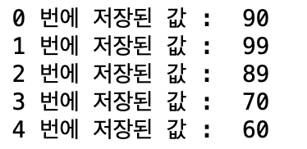
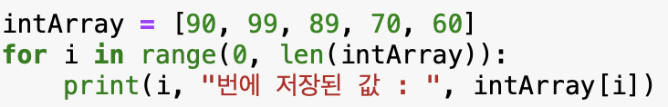
1
초기값 사용하기
리스트을 차례로 90,99,89,70,60 으로 초기화하여 선언하고 아래와 같이 출력하시오.
결과 )

Slide 10
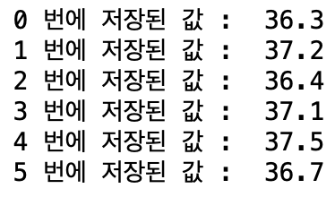
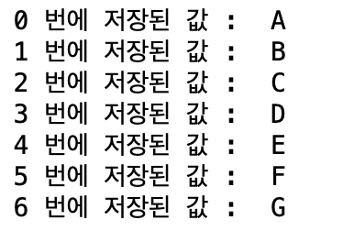
1
초기값 사용하기
리스트을 차례로 36.3, 37.2, 36.4, 37.1, 37.5, 36.7 으로 초기화하여 선언하고
아래와 같이 출력하시오.
결과 )
리스트을 차례로 A,B,C,D,E,F,G 로 초기화하여 선언하고 아래와 같이 출력하시오.
결과 )

Slide 11
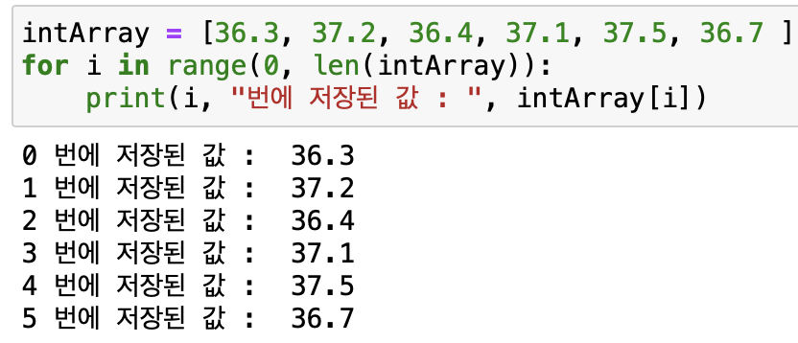
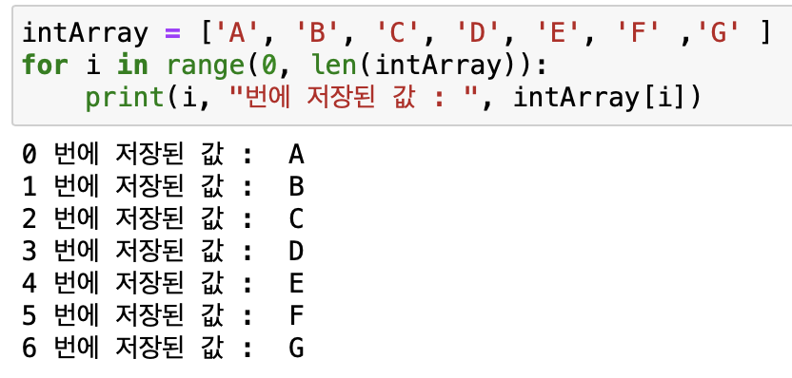
1
초기값 사용하기

Slide 12
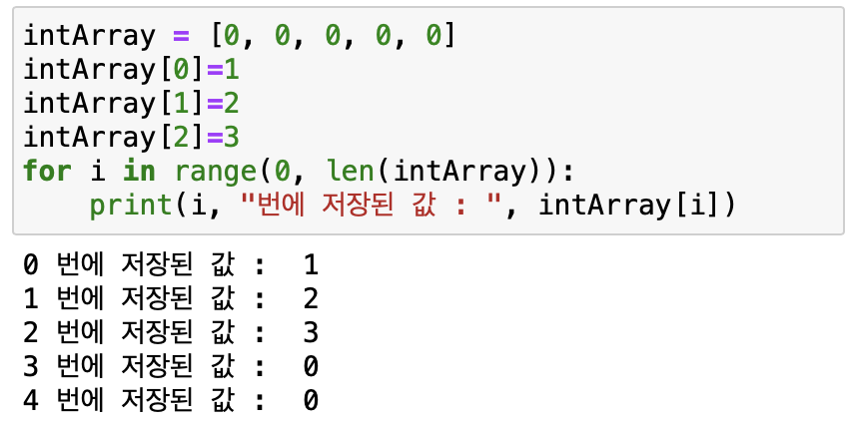
1
리스트 요소 변경
리스트의 길이가 5인 리스트을 선언하고, [0]번은 1, [1]번은 2, [2]번은 3을 대입하여 오른쪽과 같이 출력하시오.

Slide 13
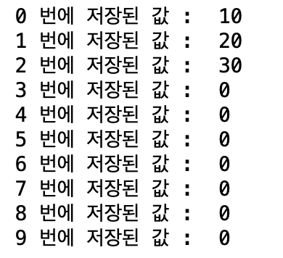
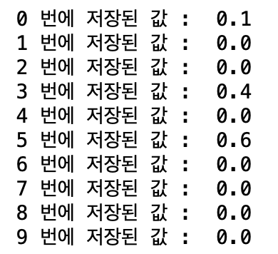
1
리스트 요소 변경
리스트의 길이가 10인 리스트을 선언하고, [0]번은 10, [1]번은 20, [2]번은 30을 대입하여 오른쪽과 같이 출력하시오.
결과 )
리스트의 길이가 10인 double [ ] 리스트을 선언하고, [0]번은 0.1, [3]번은 0.4, [5]번은 0.6을 대입하여 오른쪽과 같이 출력하시오.

Slide 14
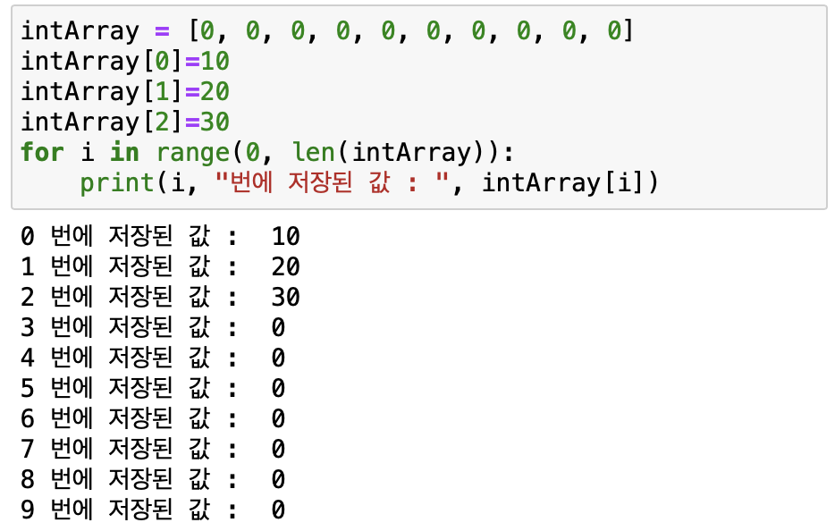
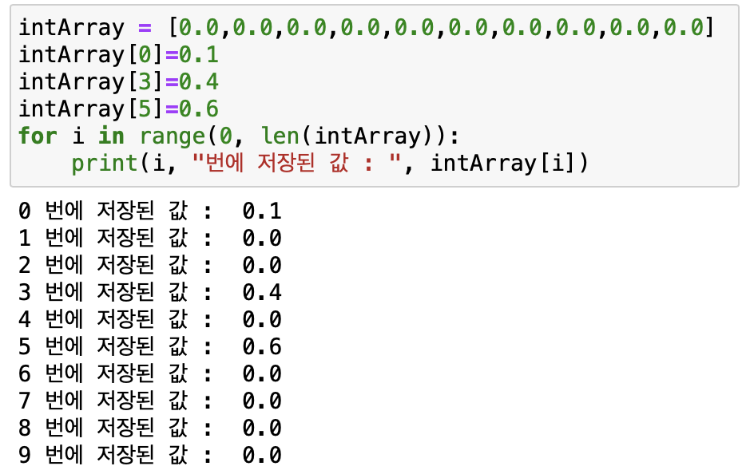
1
리스트 요소 변경

Slide 15
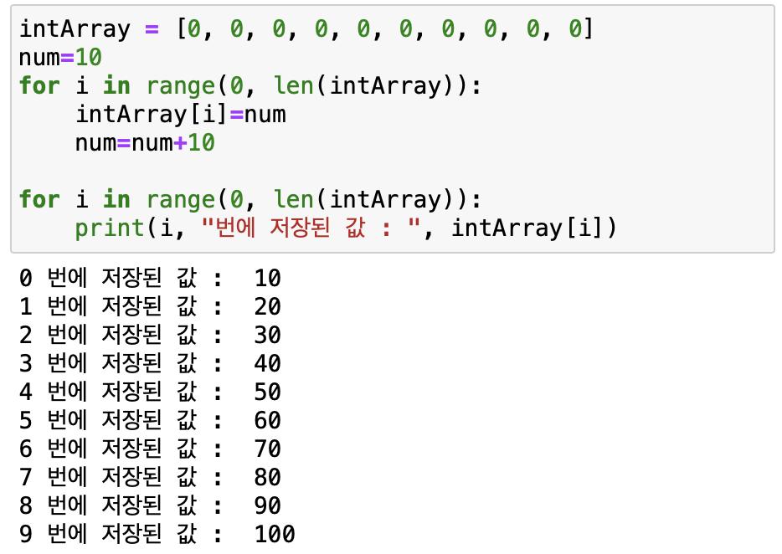
1
리스트 요소 변경(2)
리스트의 길이가 10인 리스트을 선언하고, [0]번부터 [9]번까지 ’10’~’100’을 대입하여
아래와 같이 출력하시오.

Slide 16
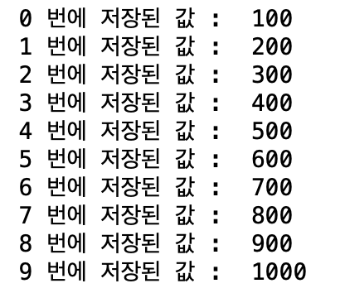
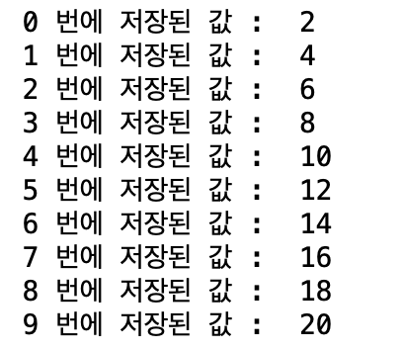
1
리스트 요소 변경(2)
리스트의 길이가 10인 리스트을 선언하고, [0]번부터 [9]번까지
’100’~’1000’을 대입하여 오른쪽과 같이 출력하시오.
리스트의 길이가 10인 리스트을 선언하고, [0]번부터 [9]번까지
’2’~’20’ 중 짝수를 대입하여 오른쪽과 같이 출력하시오.

Slide 17
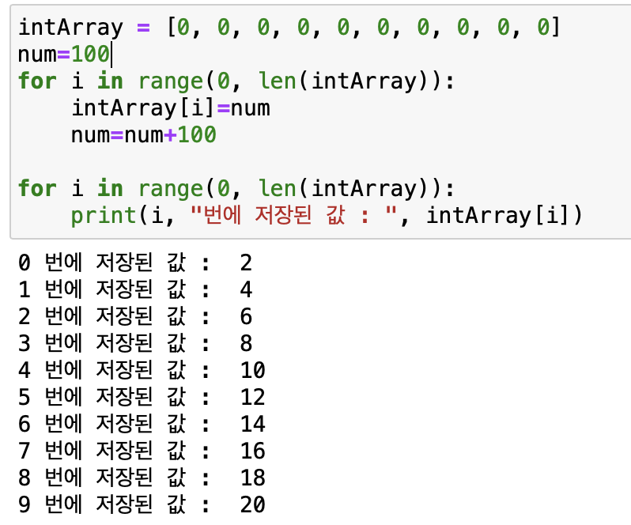
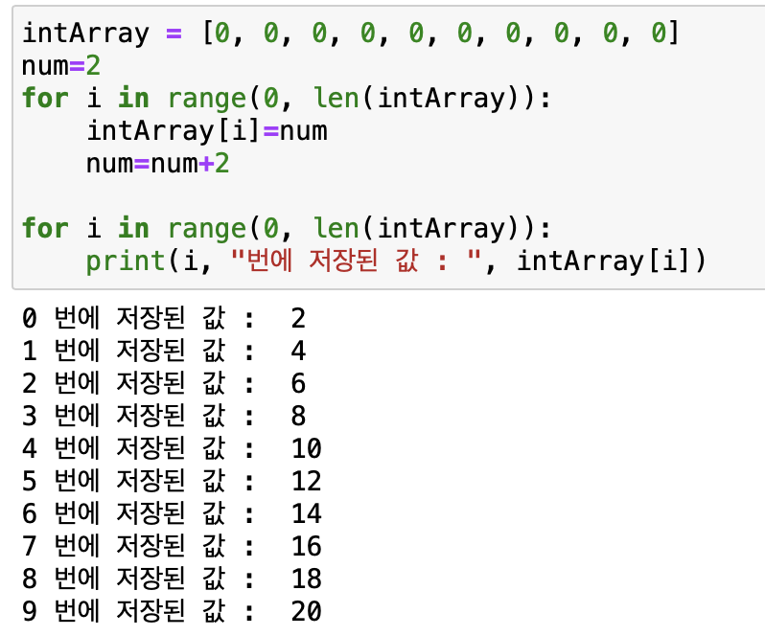
1
리스트 요소 변경(2)

Slide 18
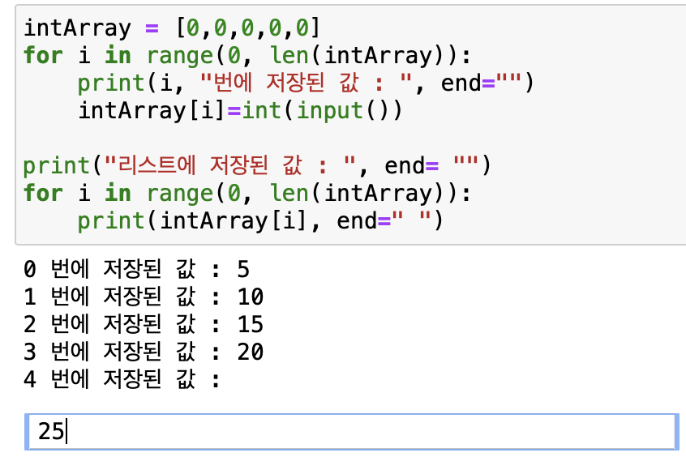
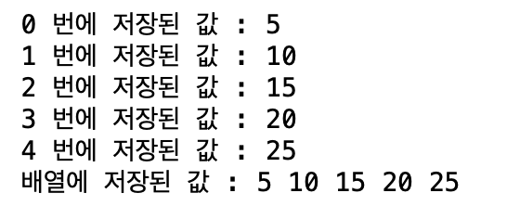
1
리스트값 입력
리스트을 선언하고, 5개의 값을 입력 받은 후 아래와 같이 출력하시오.

Slide 19
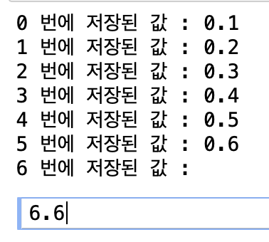
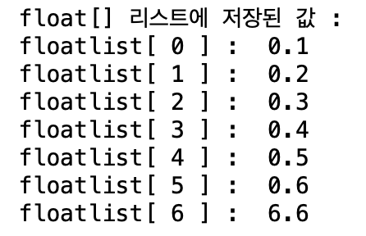
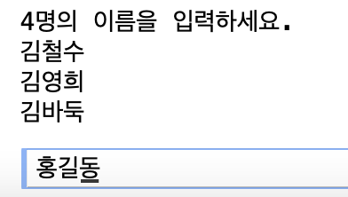
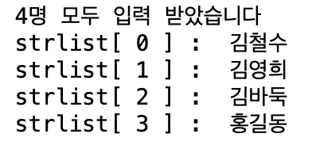
1
리스트값 입력
리스트을 선언하고, 7개의 값을 입력 받은 후 오른쪽과 같이 출력하시오.
리스트을 선언하고, 4개의 값을 입력 받은 후 아래와 같이 출력하시오.
결과 )

Slide 20
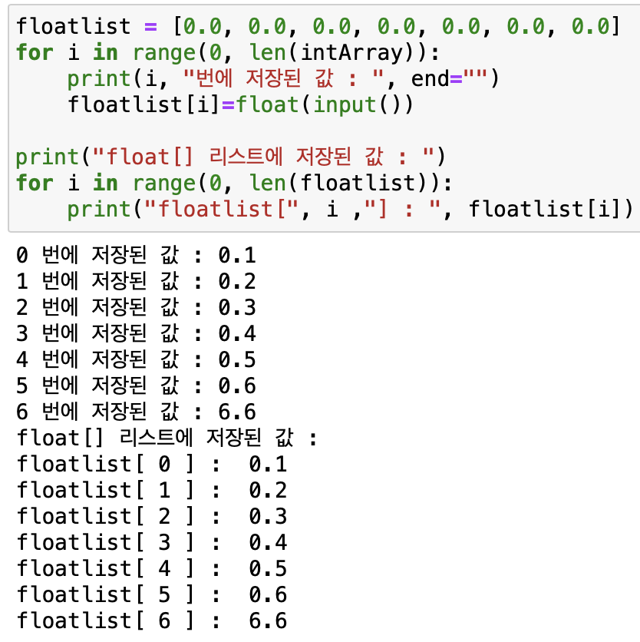
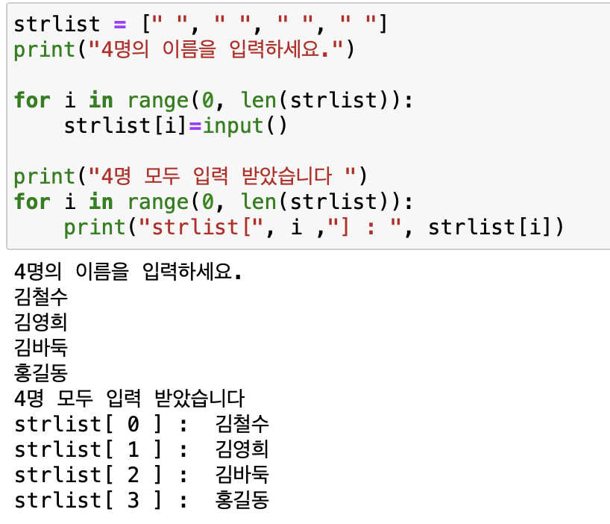
1
리스트값 입력

Slide 21
1
리스트 예제
1. 10개의 문자를 리스트에 저장(초기화) 하고 차례로 출력하는 프로그램을 작성하시오.
출력예시 )

Slide 22
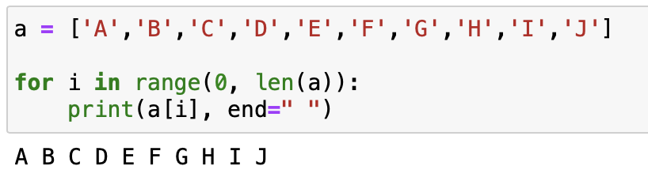
1
리스트 예제
1. 10개의 문자를 리스트에 저장(초기화) 하고 차례로 출력하는 프로그램을 작성하시오.
결과 )

Slide 23
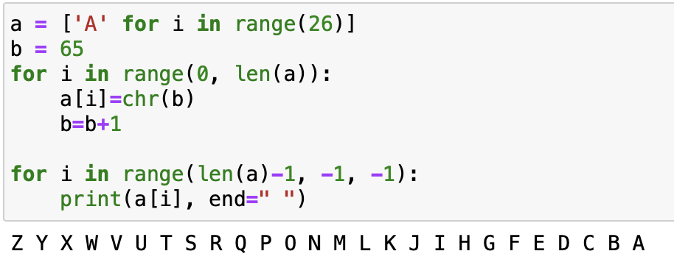
1
리스트 예제
2. 26개의 문자리스트을 선언하고 ‘A’ 부터 ‘Z’ 까지 차례로 대입시킨 후 거꾸로 출력하는 프로그램을 작성하시오.

Slide 24
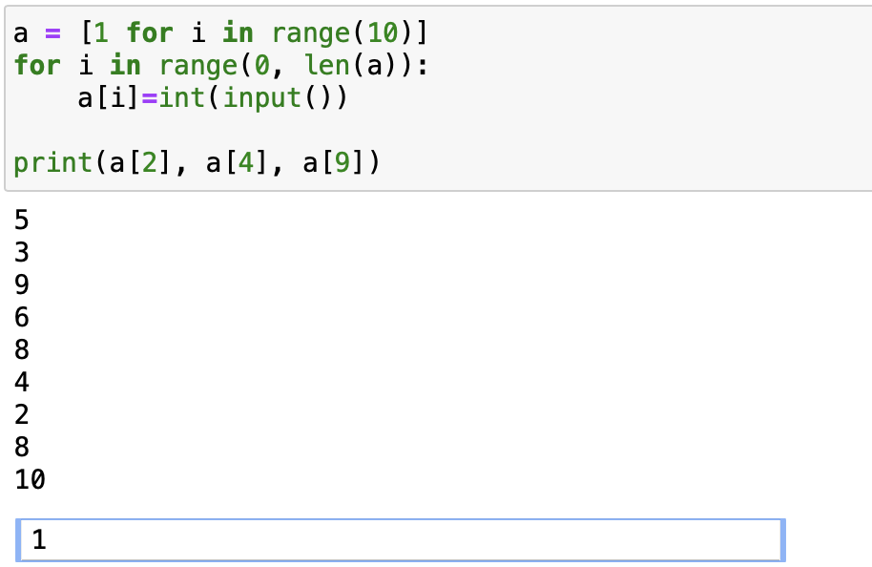

1
리스트 예제
3. 정수 10개를 입력받은 후 세 번째, 다섯 번째와 마지막으로 입력받은 정수를 차례로 출력하는 프로그램을 작성하시오.
입력예시 )
출력예시 )

Slide 25
1
리스트 예제
3. 정수 10개를 입력받은 후 세 번째, 다섯 번째와 마지막으로 입력받은 정수를 차례로 출력하는 프로그램을 작성하시오.
결과 )

Slide 26
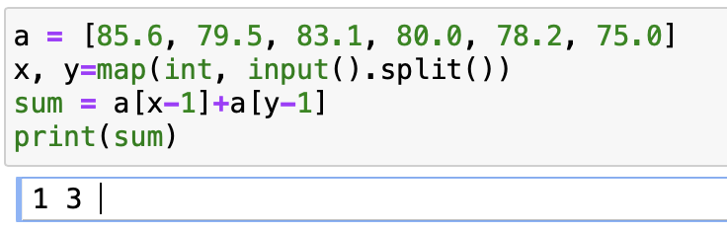

1
리스트 예제
4. 1반부터 6반까지의 평균점수를 저장한 후, 두 반을 입력받아 두 반의 평균 점수의 합을 출력하는 프로그램을 작성하시오. 이때 반별 평균 점수는 초기값으로 1반부터 차례로 85.6 79.5 83.1 80.0 78.2 75.0 을 대입한다.
입력예시 )
출력예시 )

Slide 27
1
리스트 예제
4. 1반부터 6반까지의 평균점수를 저장한 후, 두 반을 입력받아 두 반의 평균 점수의 합을 출력하는 프로그램을 작성하시오. 이때 반별 평균 점수는 초기값으로 1반부터 차례로 85.6 79.5 83.1 80.0 78.2 75.0 을 대입한다.
결과 )

Slide 28
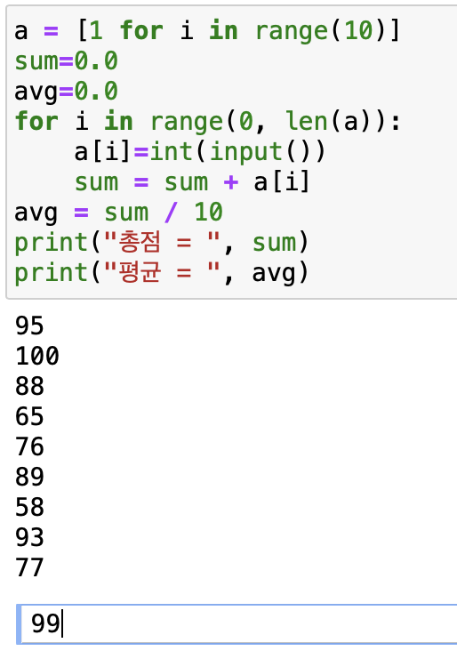

1
리스트 예제
5. 10명의 컴퓨터 점수를 입력받아 리스트에 저장하고 총점과 평균을 구하여 출력하는 프로그램을 작성하시오.
입력예시 )
출력예시 )

Slide 29
1
리스트 예제
5. 10명의 컴퓨터 점수를 입력받아 리스트에 저장하고 총점과 평균을 구하여 출력하는 프로그램을 작성하시오.
결과 )
결과 )

Slide 30
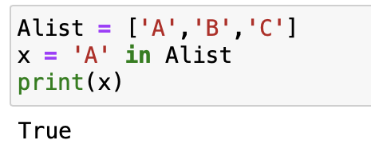
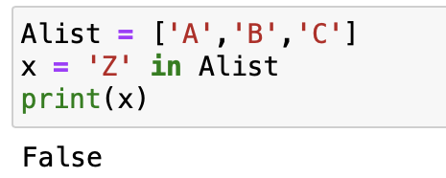
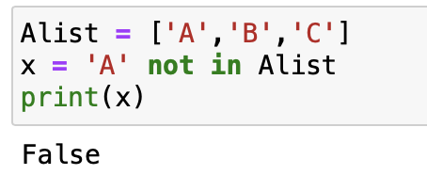
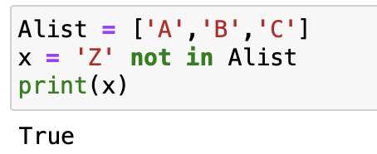
1
리스트 다양한 특징
in 연산자
not in 연산자

Slide 31
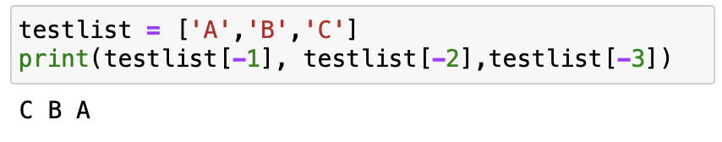
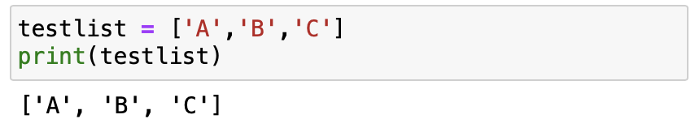
1
리스트 다양한 특징
리스트 대괄호 안에 음수 넣어 뒤에서부터 요소 선택하기
리스트 이름만으로 전체 요소를 출력하기

Slide 32
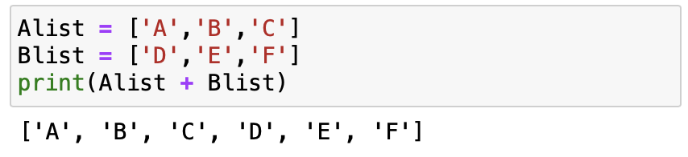
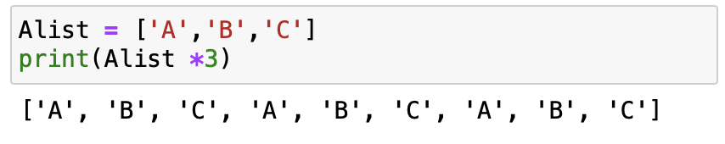
1
리스트 다양한 특징
리스트 연결하기(+)
리스트 반복하기(*)

Slide 33
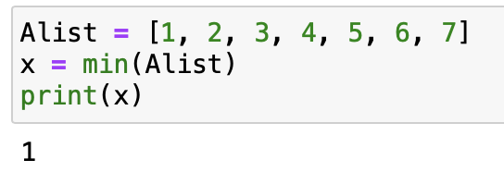
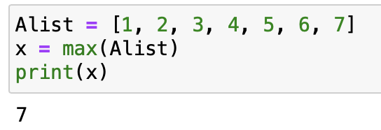
1
리스트 다양한 특징
리스트 내의 제일 작은 값 찾기(min)
리스트 내의 제일 큰 값 찾기(max)

Slide 34

THANK YOU

